Slide 1
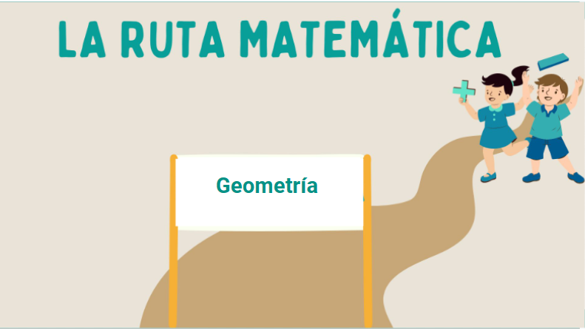


LA RUTA MATEMÁTICA
GEOMETRÍA 2D
(agregar dibujos)

Slide 2
IMPORTANTE: Información sólo para tutor/a
PLANIFICACIÓN TUTORÍA
Propósito: Facilitar en los estudiantes la comprensión y aplicación de diversas estrategias para calcular
el área de paralelógramos.
Objetivos de la Clase
1. Entender qué es un paralelogramo.
2.Deducir el área de un paralelogramo.
Conceptos Clave
1. Paralelogramos.
2.Cálculo de área de paralelogramos.

Slide 3
IMPORTANTE: Información sólo para tutor/a
PLANIFICACIÓN TUTORÍA
Consejos para realizar la sesión
Al introducir el paralelogramo, haz el énfasis en el nombre de este, señalando que sus dos pares de lados opuestos son paralelos.
En la sesión se utilizará la completación de figuras para deducir la fórmula del área del paralelogramo. Asegúrate que el estudiante pueda notar fácilmente por qué en esencia está calculando el área de un rectángulo. Con lo anterior, hazle notar que un rectángulo es también un paralelogramo.
En la diapositiva 15 aprovecha de utilizar las otras estrategias al calcular área que aprendieron para el caso del triángulo. De esa forma podrás mostrarle independiente del método que utilice, el resultado será el mismo.

Slide 4
IMPORTANTE: Información sólo para tutor/a
PLANIFICACIÓN TUTORÍA
Para Complementar
Pídele a tu estudiante que busque si en su hogar, especialmente en su cocina, encuentra romboides. Si lo logra, pídele que calcule sus dimensiones y obtenga su área.
En caso contrario, haz que para la siguiente sesión diseñe en su cuaderno su propia figura con ciertas dimensiones.
Preguntas de Cierre
1. ¿Qué caracteriza a un paralelogramo?
2. ¿Es un cuadrado un paralelogramo?
3. ¿Cómo calculas el área de un paralelogramo?

Slide 5
SESIÓN 13

Slide 6
Qué evalúa el MINEDUC (información para TUTOR/A)
OA22 5to
Calcular áreas de triángulos, de paralelogramos y de trapecios, y estimar áreas de figuras
irregulares aplicando las siguientes estrategias:
• conteo de cuadrículas
• comparación con el área de un rectángulo
• completar figuras por traslación

Slide 7
✨Objetivos de hoy✨
Entender qué es un paralelógramo.
Deducir el área de un paralelógramo.

Slide 8
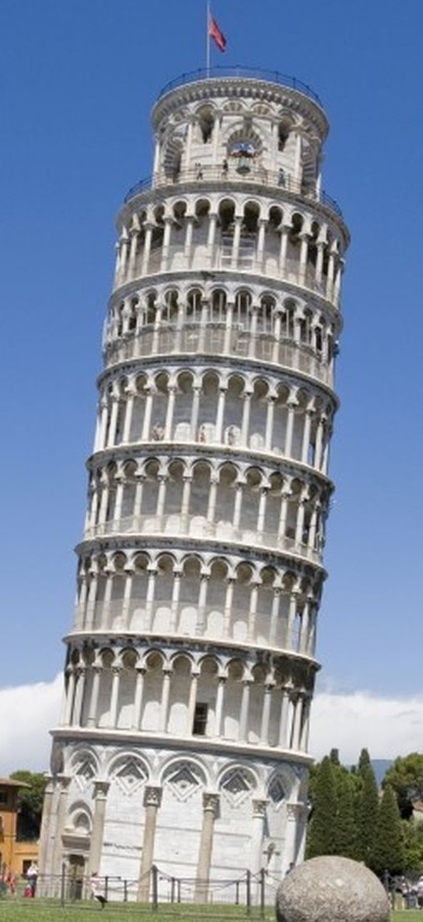
¿Conoces este lugar?
Si dibujaras una figura geométrica que se asemejara a ella,
¿cómo se vería?
Notes:
NOTAS PARA TUTOR/A
Introducir que existen otros tipos de figuras como lo son los paralelógramos mediante la Torre de Pisa
https://images.ecestaticos.com/k073CyEHBbnufqgB3lLxBdOVAhk=/0x52:1022x628/1200x1200/filters:fill(white):format(jpg)/f.elconfidencial.com%2Foriginal%2F5f1%2F755%2F108%2F5f17551081f40a932f7d718d7c1bebfc.jpg

Slide 9
¿Conoces este lugar?
Esta figura tiene el nombre de paralelógramo, ¿por qué será?
Notes:
NOTAS PARA TUTOR/A
Esperar a que el pupilo deduzca que los lados de la figura son paralelos y por eso el nombre

Slide 10
Paralelógramos
¡Porque los lados opuestos son paralelos!
Notes:
NOTAS PARA TUTOR/A
Esperar a que el pupilo deduzca que los lados de la figura son paralelos y por eso el nombre

Slide 11
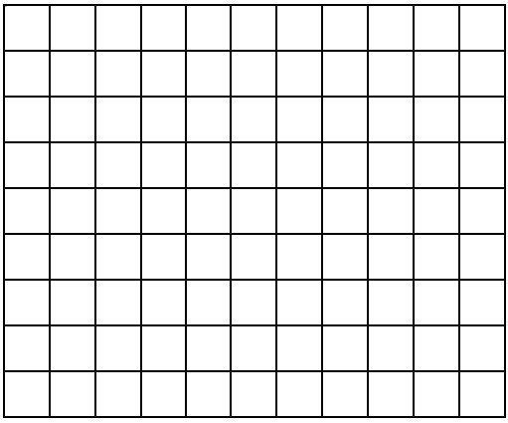
Paralelógramos
¿Cómo podríamos obtener el área de la figura?
Notes:
NOTAS PARA TUTOR/A
Esperar a que el pupilo recuerde la estrategia que aplicamos con los triángulos

Slide 12
Paralelógramos
¿Qué hacíamos con los triángulos?
Notes:
NOTAS PARA TUTOR/A
Esperar a que el pupilo vaya guiando el paso a paso. En el proceso pregúntale qué paso sigue.

Slide 13
Paralelógramos
¡Dividamos por figuras conocidas!
Incluyamos los nombres de la base y la altura
h
b

Slide 14
Paralelógramos
¡Dividamos por figuras conocidas!
h
b

Slide 15
Paralelógramos
¡Dividamos por figuras conocidas!
h
b

Slide 16
Paralelógramos
¡Dividamos por figuras conocidas!
¿Qué es eso?
¡Un rectángulo!
¿Y cómo se calcula su área?
¡Ancho por largo!
h
b

Slide 17

Paralelógramos
¡Dividamos por figuras conocidas!
h
b

Slide 18
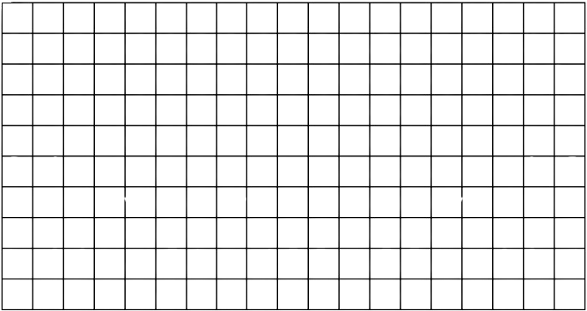
¡Ejercitemos!
¿Cuál es el área de las siguientes figuras? Considera el cuadriculado de 2 cm
Notes:
NOTAS PARA TUTOR/A
Amarillo = 96
Verde = 128

Slide 19
¿Por qué la fórmula es igual a la de un cuadrado o rectángulo?
¿Cómo son los lados opuestos de cada una de las figuras?
¡Todos son paralelógramos!
Notes:
NOTAS PARA TUTOR/A
Discutir la primera pregunta y luego con la segunda ver si el pupilo logra nombrarlo por su cuenta, sino darle play a las animaciones

Slide 20
Paralelógramos
Esta figura es un paralelógramo, así como lo es también el cuadrado y rectángulo, pero específicamente le llamamos romboide

Slide 21

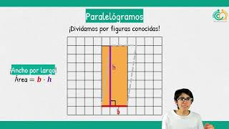
¡Resumen de hoy!

Slide 22

¡Ahora es tu turno!
¿Cuál es el área del romboide si el lado del cuadrado es el doble que la base del romboide?
6 m
RESPONDER ACÁ:
https://forms.gle/9ULnxvkzR43xc6GK6

Slide 23
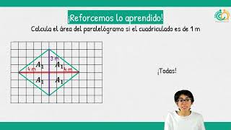
¡Reforcemos lo aprendido!

